Slide 1
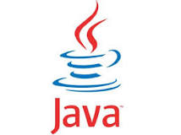

Slide 2
Instalação do Java

Slide 3
Verificar se a Java instalado
Para isso devemos ir na barra de pesquisa e digitar CMD.
Após aberto o CMD vamos digitar java -version
Se não estiver nada instalado ira aparecer igual o modelo.

Slide 4
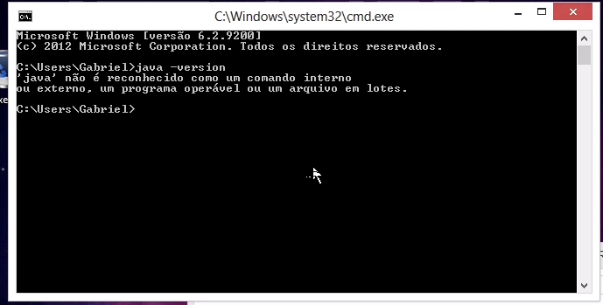

Slide 5
Download do Java
Vamos abrir o navegador de busca e digite adopt openjdk download

Slide 6
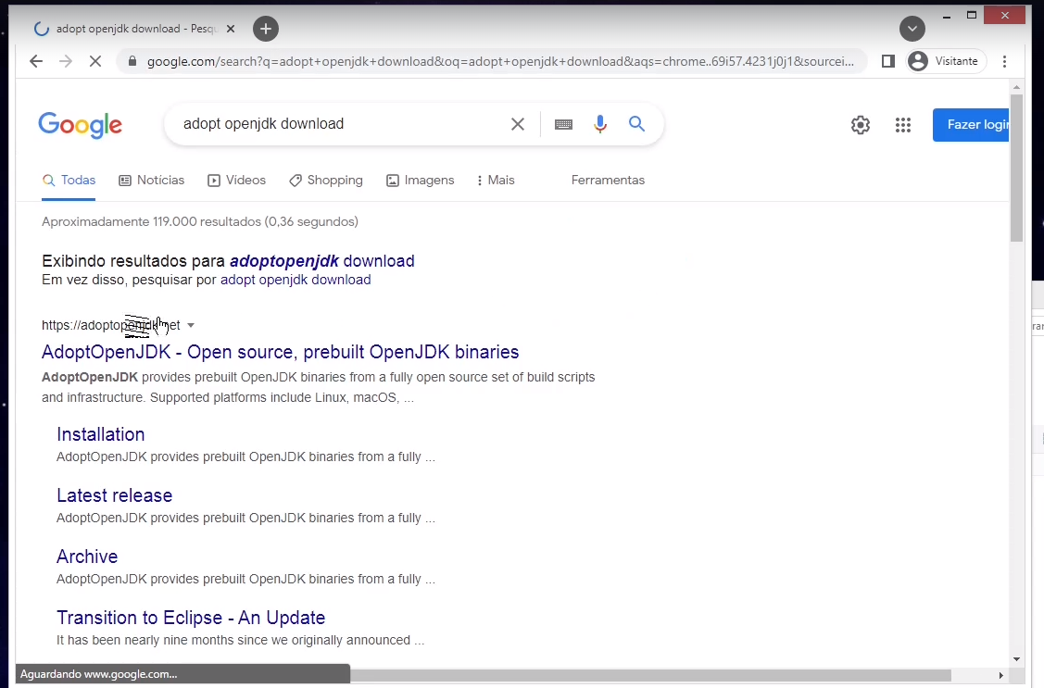

Slide 7
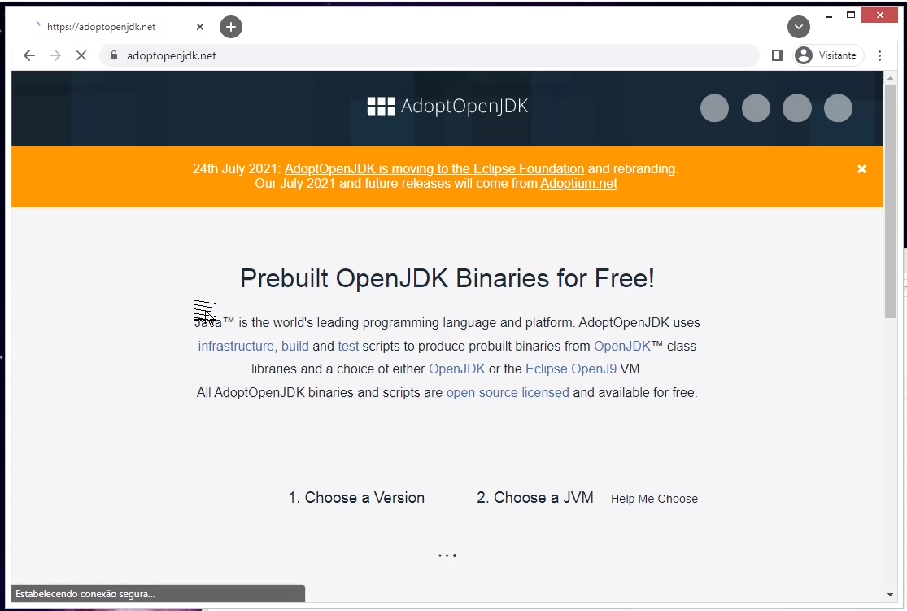
Clique no primeiro site AdopOpenJDK
Devera aparecer o site abaixo

Slide 8
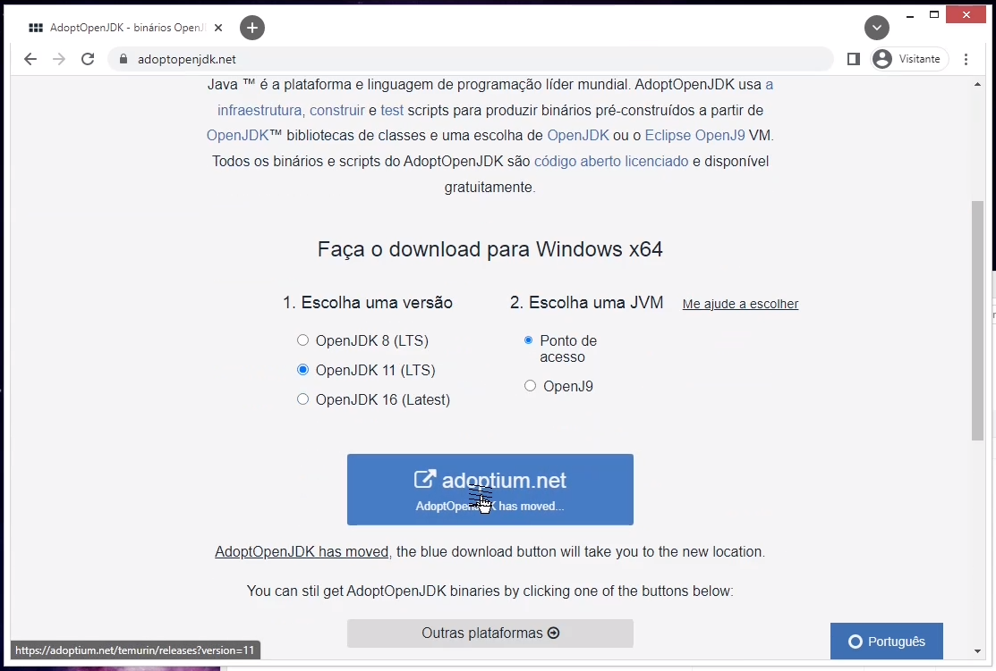
Desça até o link adptium.net

Slide 9
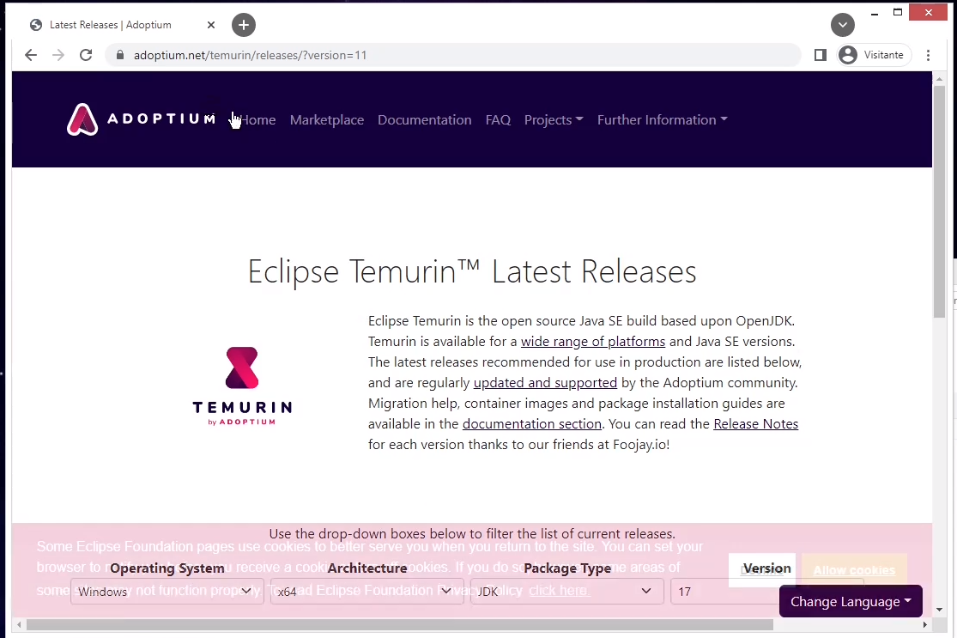
Clique no link
Após clicar iremos para o site Adoptium.

Slide 10
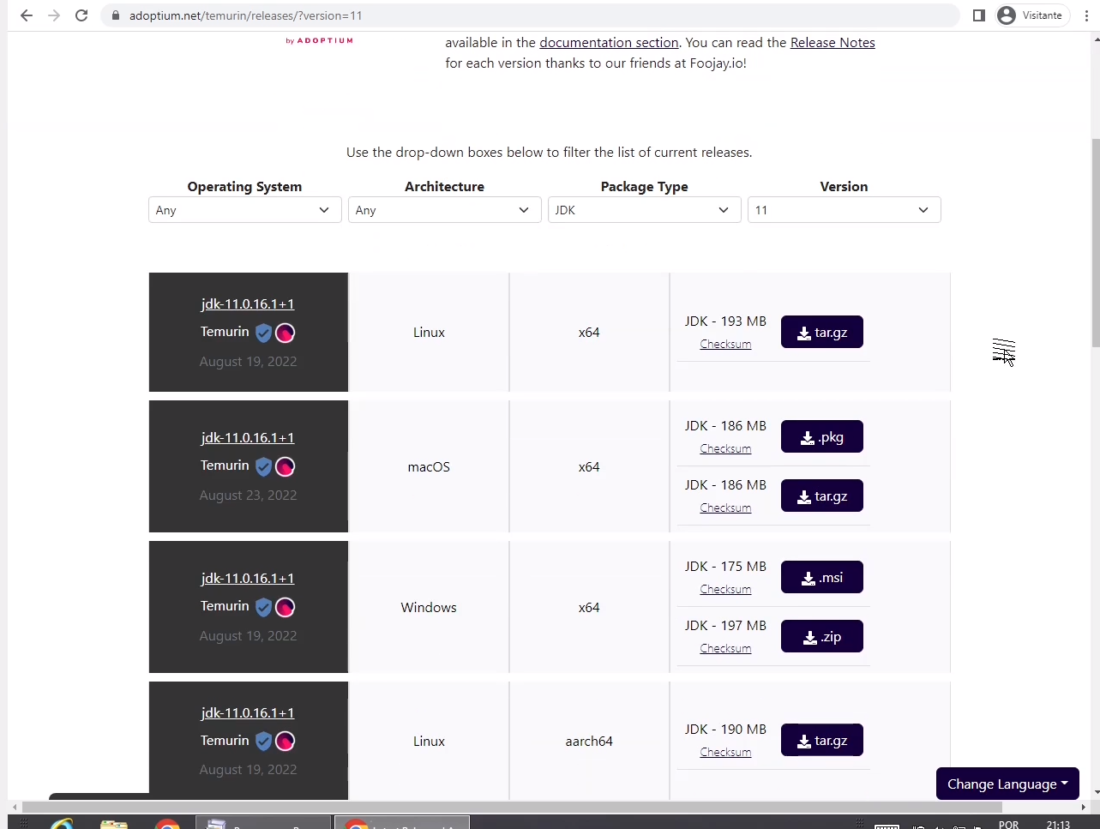
Agora vamos procurar a versão do Java que vamos usar

Slide 11
Antes de baixar devemos procurar a versão do sistema operacional se é 64 bit ou 32 bits

Slide 12
Qual a diferença do sistema Operacional Windows 64 bits para 32 bits

Slide 13
Um pouco de história
Até meados de 2003, somente os processadores de 32 bits eram compatíveis com o Windows. Entretanto, nesse mesmo ano, a AMD lançou um processador de 64 bits compatível com esse sistema operacional. Com isso, a Microsoft começou aperfeiçoar seu software para conseguir aproveitar melhor essa nova capacidade dos processadores.

Slide 14
Sistemas 32 bits ou 64 bits?
Em geral, usuários se deparam com essa dúvida quando precisam baixar um software em seu computador. Isso porque eles costumam ser disponibilizados em ambas as versões: 32 e 64 bits. Para fazer a escolha certa, é preciso saber qual é o sistema operacional do computador, tal como sua capacidade. Ter esses dados auxiliam a diminuir as chances de conflitos no momento da instalação e utilização de um determinado software.

Slide 15
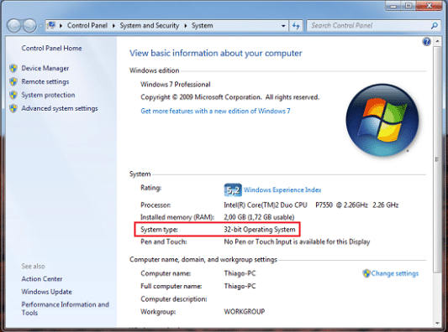
Acessar essas informações é muito simples. Basta clicar no botão Iniciar, em Painel de Controle e, depois, em Sistema.

Slide 16
Vale lembrar que esses valores não correspondem à velocidade e sim capacidade de processamento do computador.

Slide 17
Bits e memória
Sistemas de 32 bits só conseguem gerenciar um máximo de 3,2 GB de memória RAM. Ou seja, caso o computador disponha de mais memória do que isso, o sistema não irá reconhecê-la. Já os sistema de 64 bits podem ir além dos 4 GB de memória RAM. Com isso, um sistema de 64 bits acaba tendo uma maior capacidade de processamento. Ou seja, computadores que dispõem de mais de 4 GB de memória RAM demandam a utilização da versão de 64 bits para que o sistema utilize todo o seu potencial.

Slide 18
Principais diferenças entre computadores de 32 bits e 64 bits

Slide 19
Sistema Operacional
Nessa frente, uma característica importante é o fato de as versões de 64 bits serem capazes de reconhecer uma quantidade maior de memória RAM do que as versões de 32 bits.
Portanto, para que o sistema operacional possa apresentar um melhor desempenho de processamento, não basta apenas que seu processador seja compatível com uma arquitetura superior, mas também que opere na versão de 64 bits.

Slide 20
Processador
Em suma, as terminologias “computador de 32 bits” ou “computador de 64 bits” correspondem à arquitetura do processador e do sistema operacional de uma determinada máquina. A maior parte dos processadores atuais são capazes de processar dados tanto de 64 ou 32 bits. Portanto, é comum que os programas desenvolvidos contem com versões compatíveis com ambas arquiteturas.

Slide 21
Achado a versão clique em arquivo com a extensão msi que é o instalador
Agora é só fazer a instalação.
Dura no máximo 1 minuto
Depois de concluído a instalação vamos verificar o CMD digitando o mesmo comando java -version deverá aparece agora a versão instalada.

Slide 22
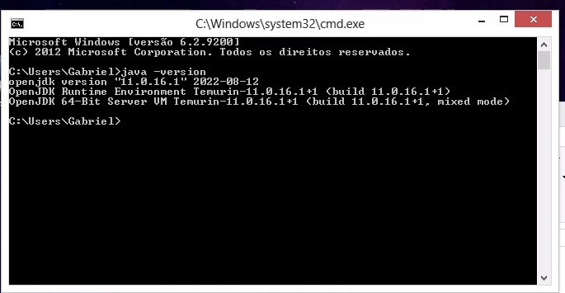

Slide 23
História do Java

Slide 24
Java é uma linguagem de programação orientada a objetos que começou a ser criada em 1991, na Sun Microsystems. Teve inicio com o Green Project, no qual os mentores foram Patrick Naughton, Mike Sheridan, e James Gosling. Este projeto não tinha intenção de criar uma linguagem de programação, mais sim de antecipar a “próxima onda” que aconteceria na área da informática e programação. Os idealizadores do projeto acreditavam que em pouco tempo os aparelhos domésticos e os computadores teriam uma ligação.

Slide 25
A primeira invenção desta equipe foi o *7 (StarSeven), um controle remoto com interface touchscreen, o aparelho tinha um “mascote” que ensinava o usuário a utilizar o controle. Um dos desenvolvedores do controle nomeou a linguagem de programação de Oak, o nome de uma árvore. Este controle foi um antecessor da ideia de interação digital, que esta presente nos televisores digitais atualmente, infelizmente a tecnologia da época não estava preparada para tamanho avanço.

Slide 26
A tecnologia Java teve uma enorme utilização, e logo grandes empresas como a IBM, anunciaram que estariam dando suporte ao Java, ou seja, os produtos destas empresas iriam rodar aplicativos feitos em Java,. Estimativas apontam que a tecnologia Java foi a mais rapidamente incorporada na historia da informática. Em 2003 o Java já tinha mais de 4 milhões de desenvolvedores. A ideia inicial do Green Project começou a se concretizar. A linguagem deles passou a ser utilizada em dezenas de produtos diferentes. Computadores, celulares, palmtops, e a maioria dos produtos da Apple.

